Slide 1
write-up
2019.03.27 김다영

Slide 2
목차
net-force 1, 3번
Webhacking 1, 4, 58번

Slide 3
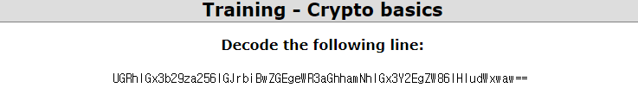
Net-force
Traning – Crypto basics.
==표시를 보고 base64 디코딩을 해야겠다고 생각했다.

Slide 4
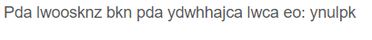
텍스트의 알파벳들이 조금씩 치환되어 나와있다는 생각이 들었다.
테스트 때 알게 된 카이사르 암호가 생각나 적용해 보기로 했다.

Slide 5
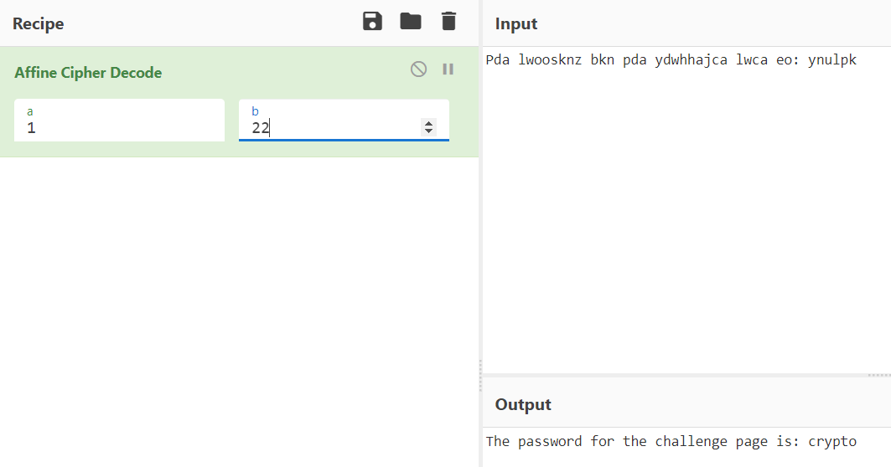
답: crypto

Slide 6
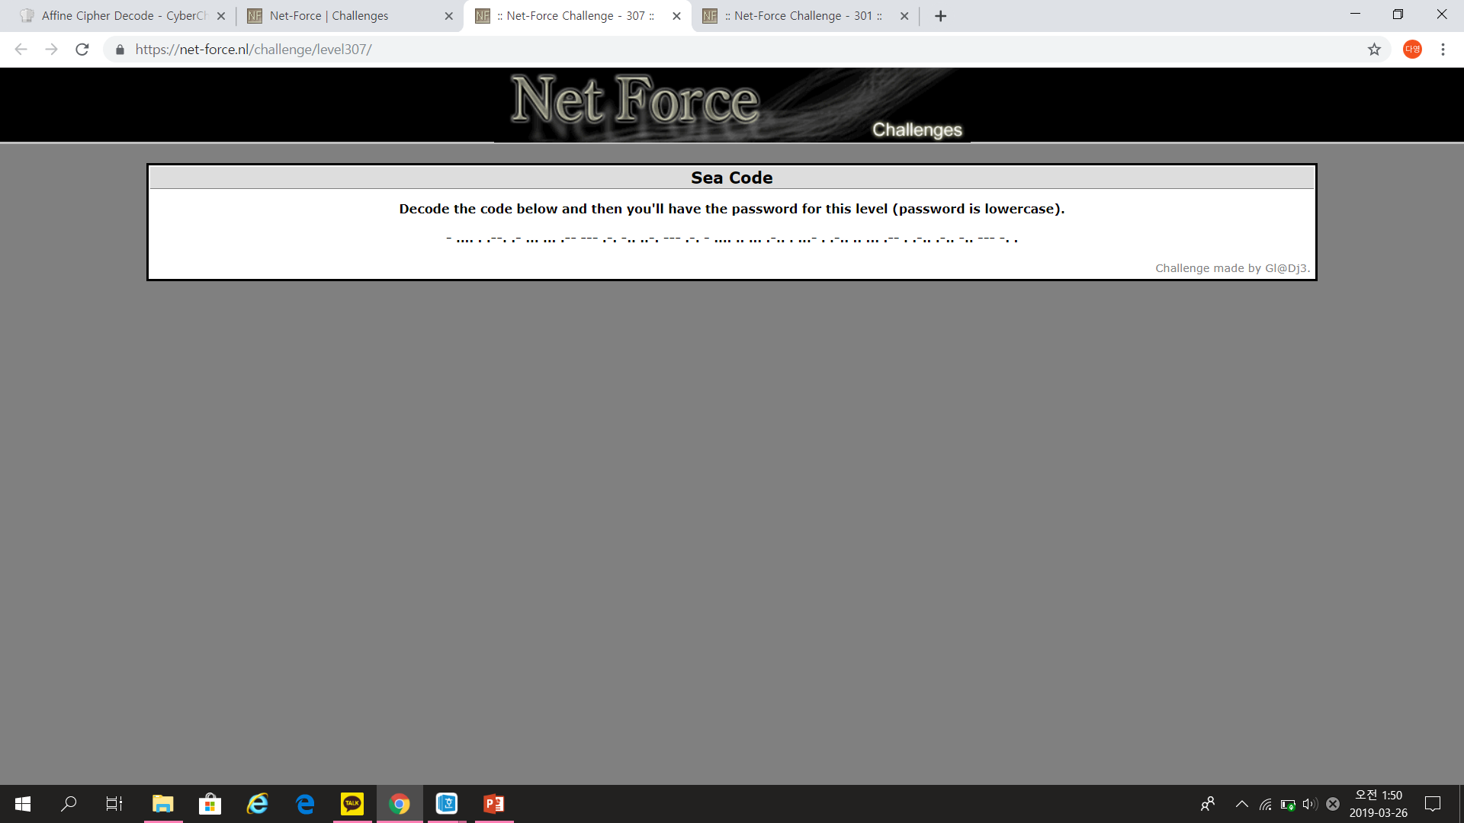
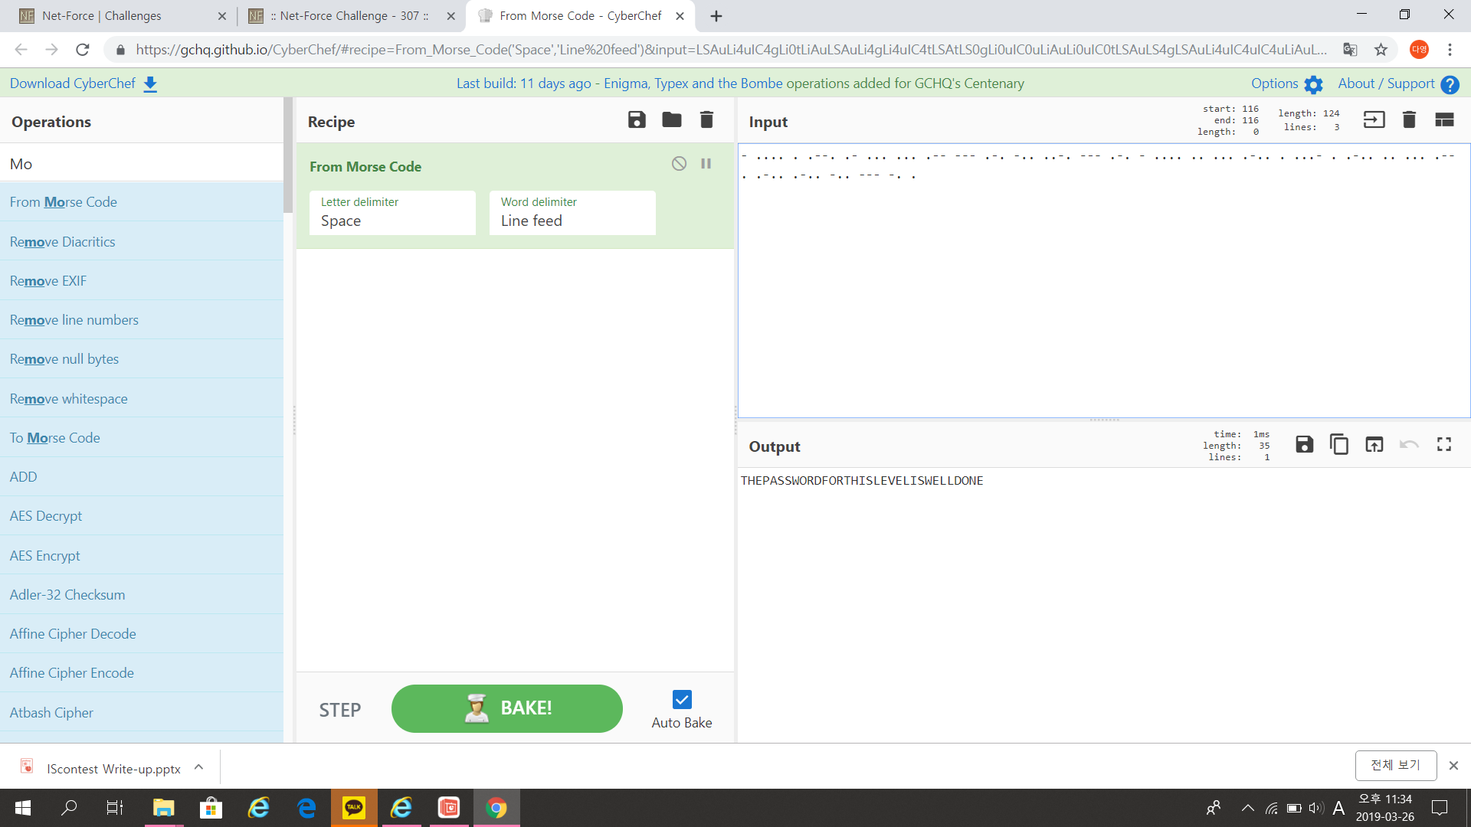
3. Sea Code
모스부호로 보여 바로 Morse Code를 사용했다.
답: welldone
WELLDONE으로 입력하니 틀렸다고 나왔다.

Slide 7
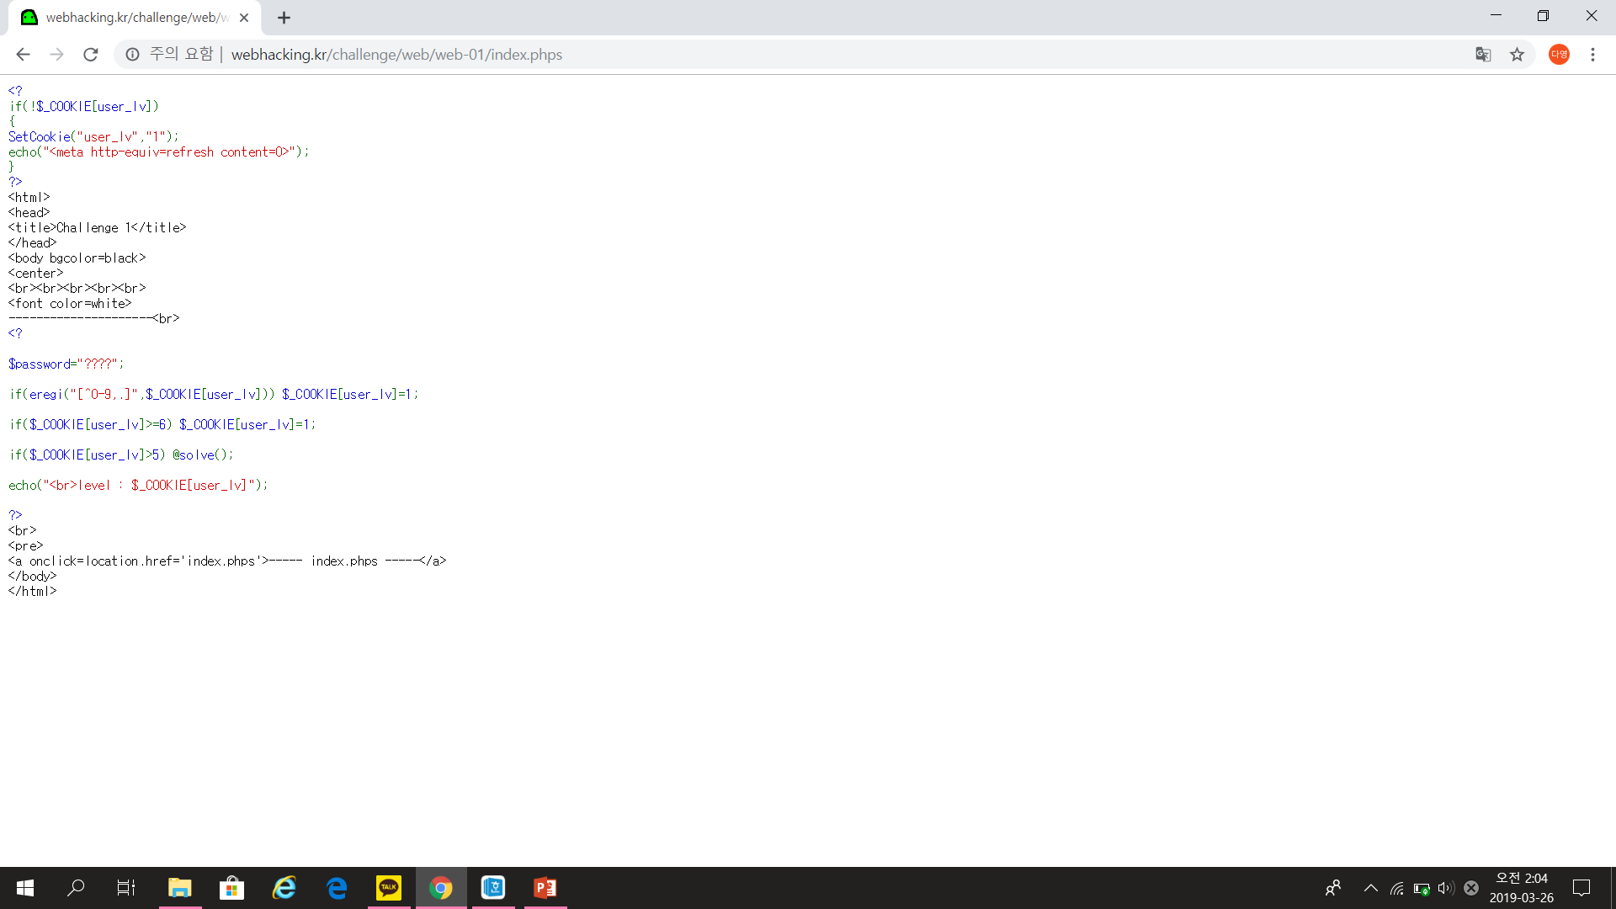
Webhacking
1.
User_lv>5이면 solve
eregi(“[^0-9,.]”) ‘0~9사이의 수 , . ‘이 아니면 user_lv=1 eregi : 문자열에서 패턴에 대한 일치 항목이 발견된 경우 일치하는 문자열의 길이를 반환, 일치하는 항목이 없거나 오류가 발생한 경우 FALSE를 반환
User_lv>=6이 아니면 user_lv=1
따라서 5<user_lv<6 의 수가 되어야 한다.
User_lv에 5.5입력 => 정답

Slide 8
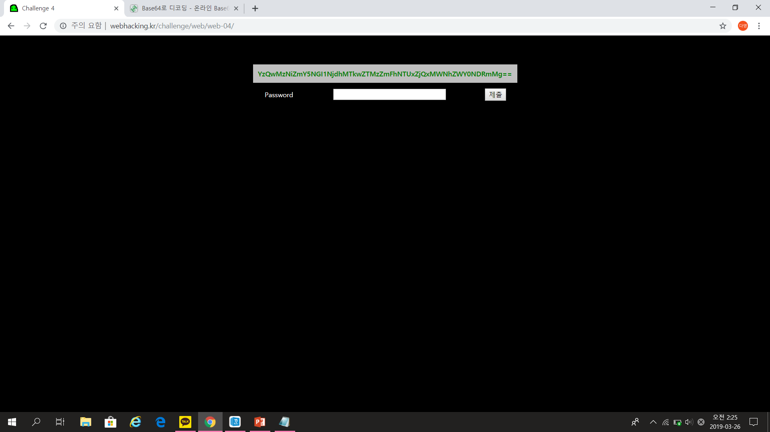
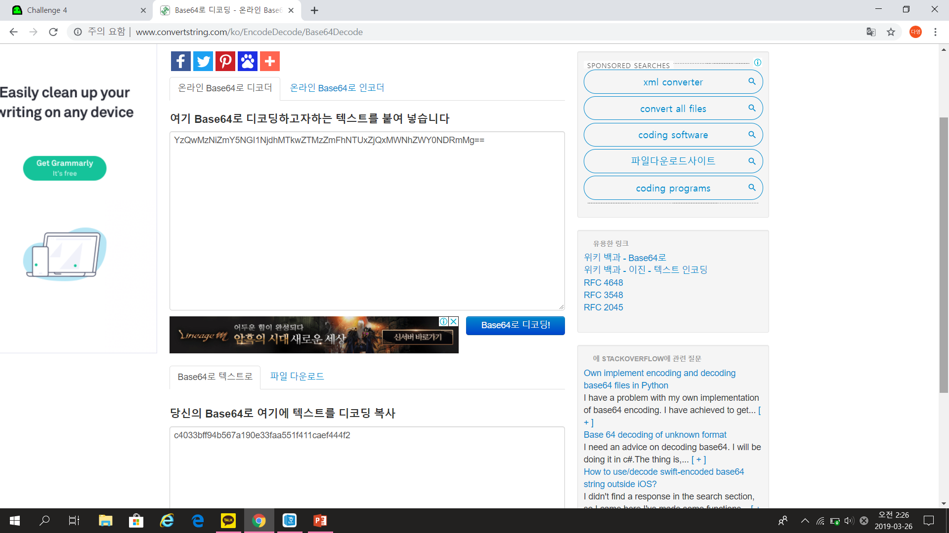
4.
끝에 ==표시를 보고 Base64 디코딩을 해야겠다고 생각했다.
디코딩 후 나온 문장은 16진수로 이루어져 있다고 생각해 SHA1 decrypter를 이용해야 겠다고 생각했다.
SHA1 : 암호화 해시함수

Slide 9
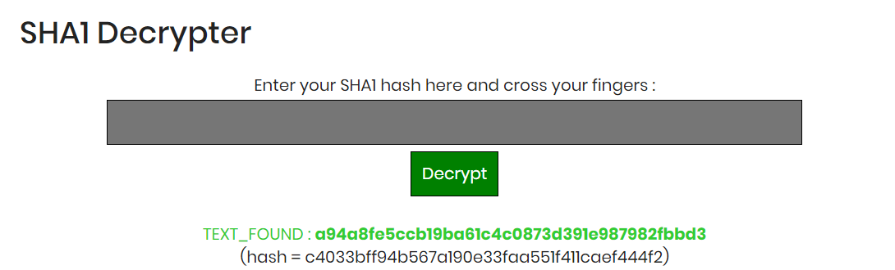
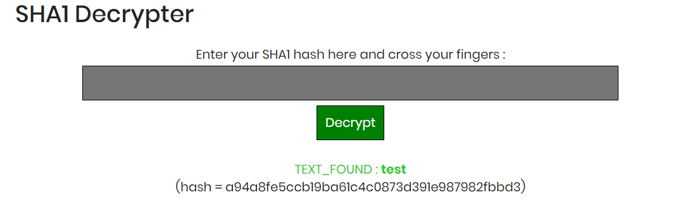
4.
답: test

Slide 10
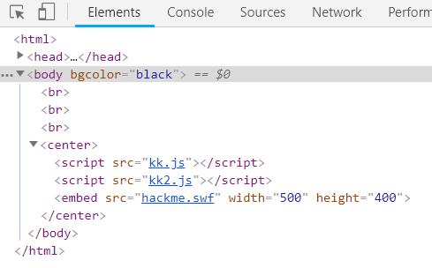
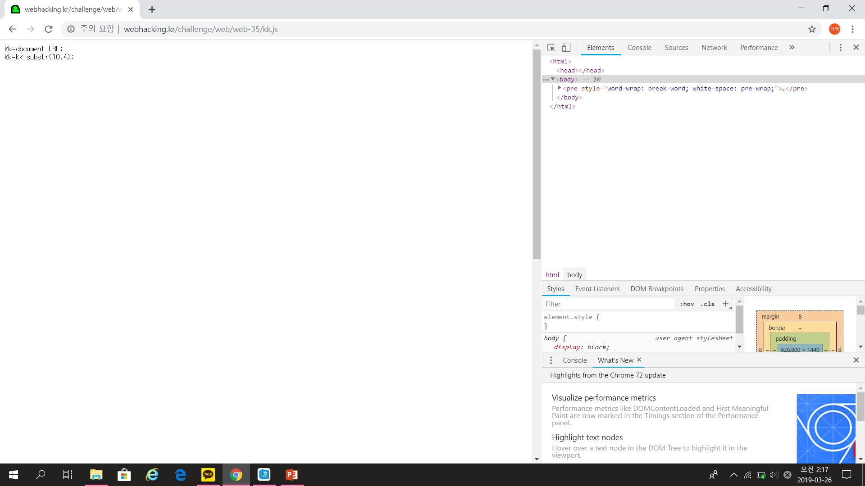
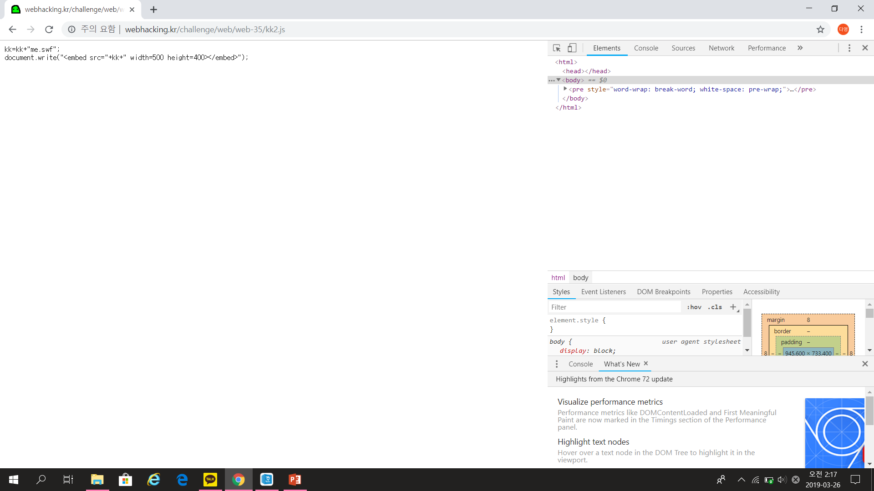
58.
kk.js kk2.js 를 주소창 뒤에 이어붙여 나온 것이 오른쪽 사진이다.
모두 hackme.swf 파일을 가리켜 이 파일을 열어야 한다고 생각했다.

Slide 11
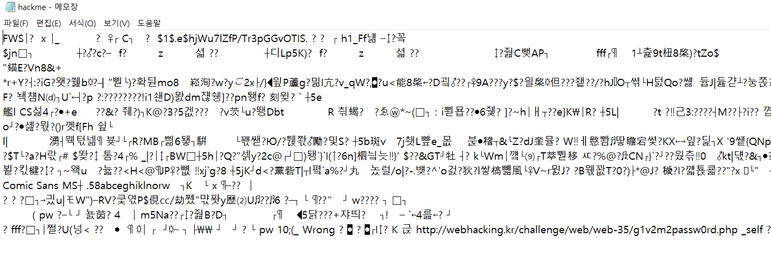
처음엔 swf파일을 여는 프로그램을 다운받아 hackme.swf파일을 열었었다.
하지만 이렇게 파일을 열면 58번 문제처럼 나온다는 것을 뒤늦게 깨달았다.
메모장과 같이 문자형태로 읽어주는걸로 열어야 한다는 힌트를 받고 메모장을 통해 열었다.
주소창에 http://webhacking.kr/challenge/web/web-35/g1v2m2passw0rd.php 입력하면 정답

